Slide 1
Vacances
Classe C
Unité 1
E. Hartzavalou, prof de fle

Slide 2
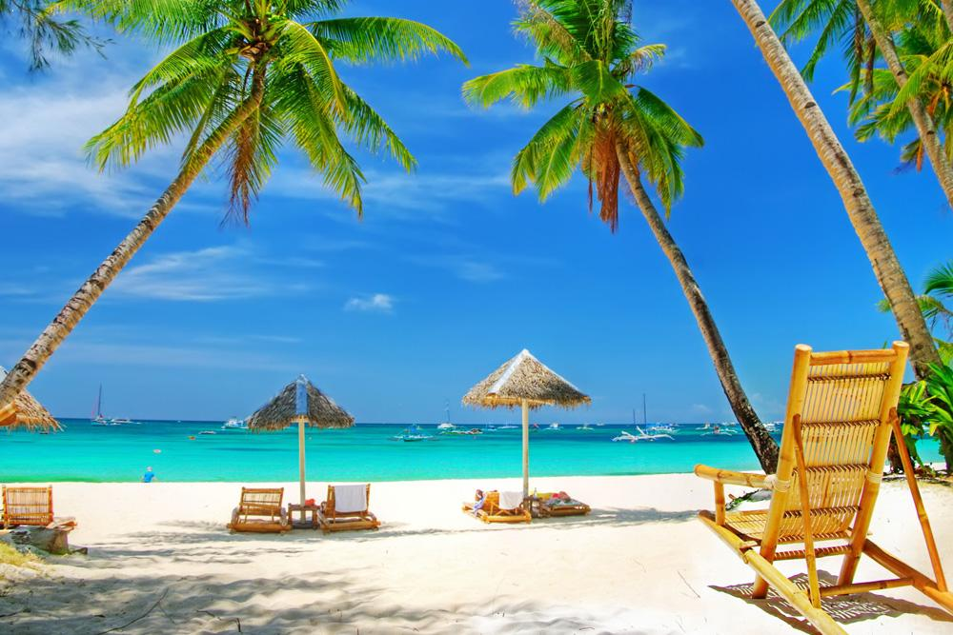
Regardez l’image! Quels mots passent par votre tête?

Slide 4
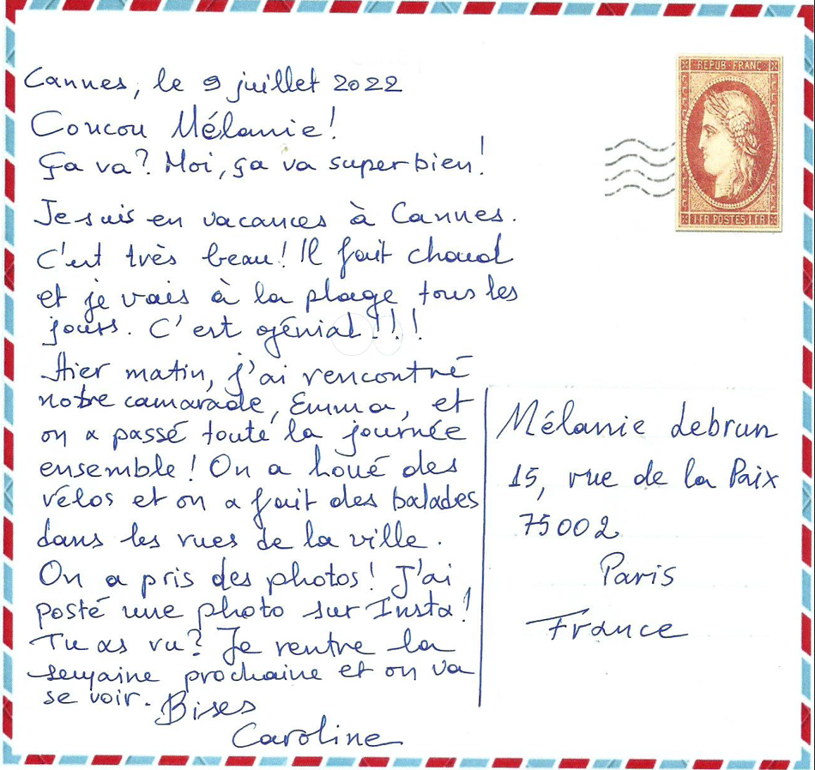
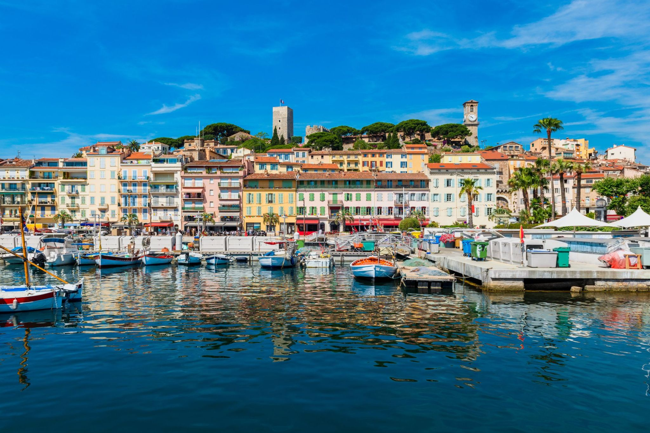
https://fr.wikipedia.org/wiki/Cannes
1: De quel type de texte il s’agit ?
2: Qui écrit ce document ?
3: A qui ?
4: Pourquoi ?

Slide 5
Mes vacances
Où as-tu passé tes vacances? -En France, à Paris.
Quand? - En juillet, le 23 juillet, en été,du 23 juillet au 3 août!
Avec qui? -Avec mes parents, en famille
Comment tu es allé(e) là? -En avion, en auto
Où as-tu logé? -Dans un hôtel, à une chambre à louer.
Qu’est-ce que tu as fait? - Visiter des musées, se promener, goûter une spécialité, prendre des photos, visiter des monuments, acheter des souvenirs…...

Slide 7
Les moyens de transport

Slide 8
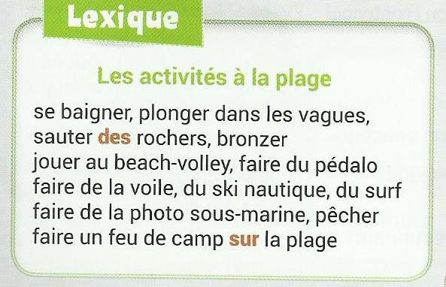
Activités

Slide 9
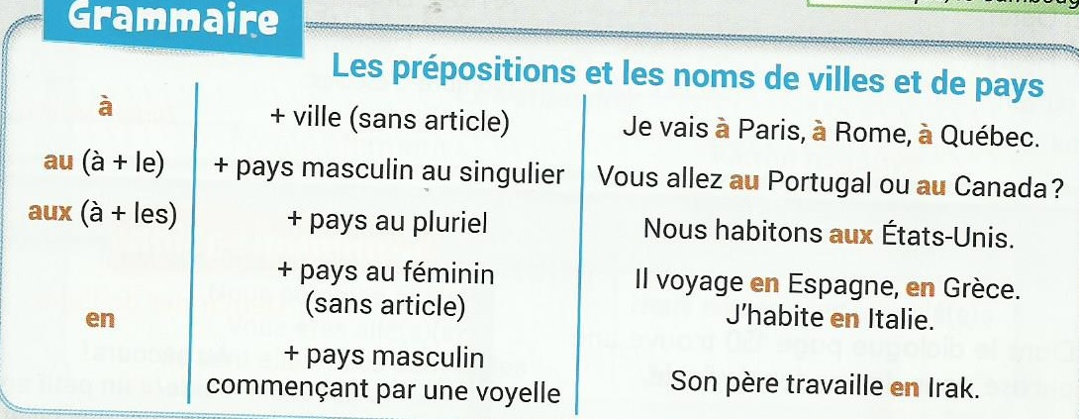

Slide 10
Vocabulaire
passer ses vacances – visiter un musée – se promener dans les rues – faire les magasins – visiter un château – profiter – écrire des cartes postales

Slide 11
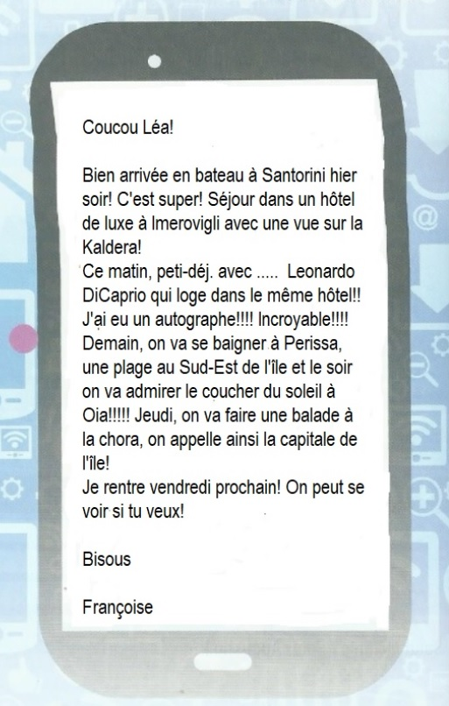
Fiche de travail

Slide 12
Vive les vacances!

Slide 13
LE P.C. EN PREZI
https://prezi.com/6sdcesl-fqc9/le-passe-compose/

Slide 14
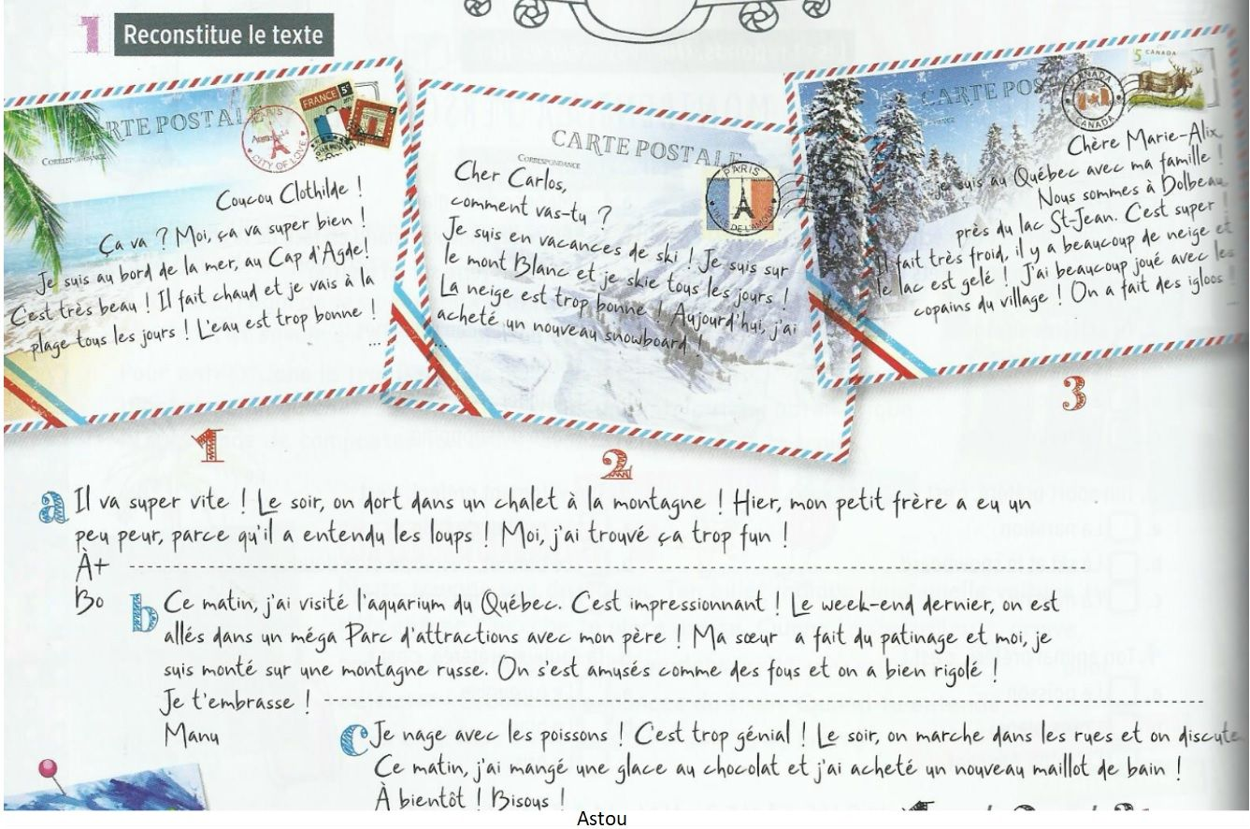

Slide 16
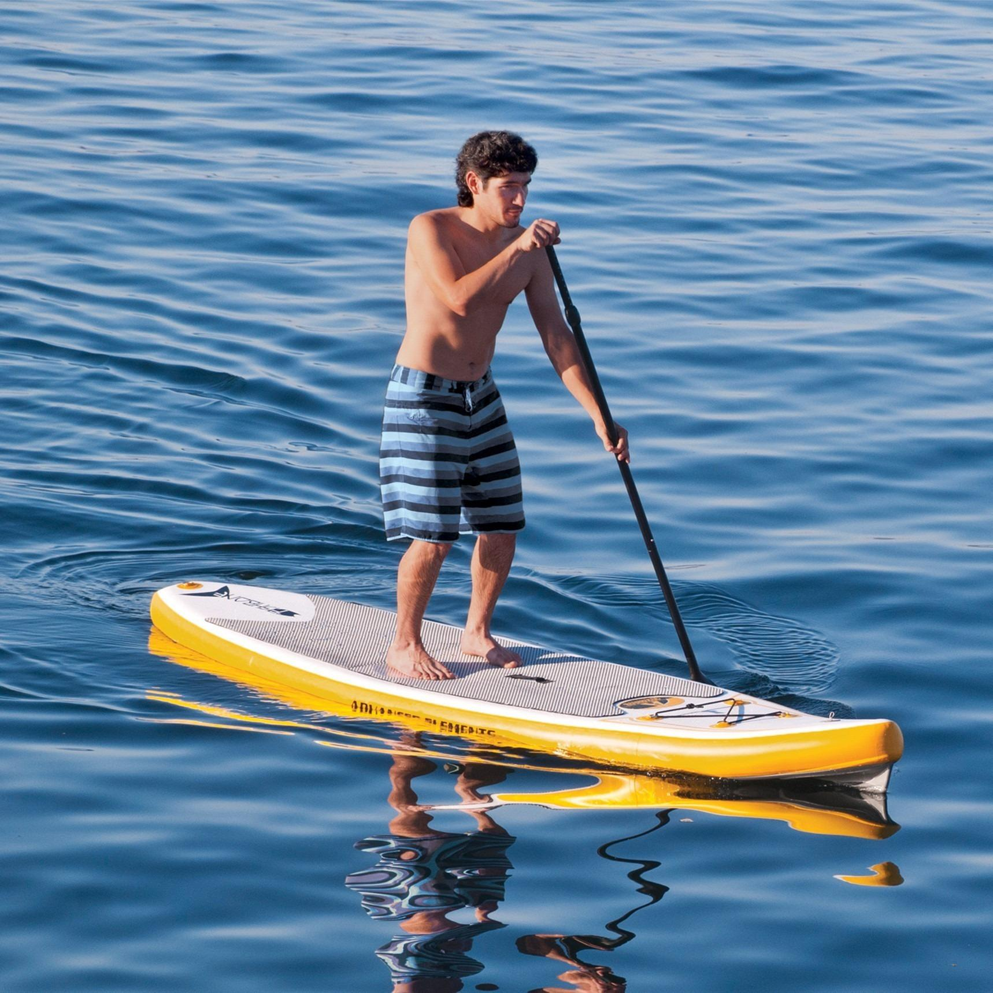
le paddle

Slide 17
https://arcadaferreira.blogspot.com/2018/01/le-passe-compose.html

Slide 18
Mes dernières vacances: Podcast
https://www.podcastfrancaisfacile.com/podcast/parler-de-ses-vacances-3.html
Nice: C. O.
https://www.youtube.com/watch?v=Q_Ey56dshwM
https://www.flevideo.com/fle_video_quiz_low_intermediate.php?id=7052
Raconter mes vacances en Crète
https://www.youtube.com/watch?v=CeDm70ja-Fg&t=33s

Slide 19
Le Passé Composé: avoir + Ppassé
Oui, J’ai aimé mes vacances
Tu as aimé tes vacances?
Il a aimé l’Italie?
Elle a aimé Rome
Nous avons aimé Rhodes
Vous avez aimé la Crète
Ils ont aimé Paris
Elles ont aimé la France!

Slide 20
Le passé composé

Slide 21
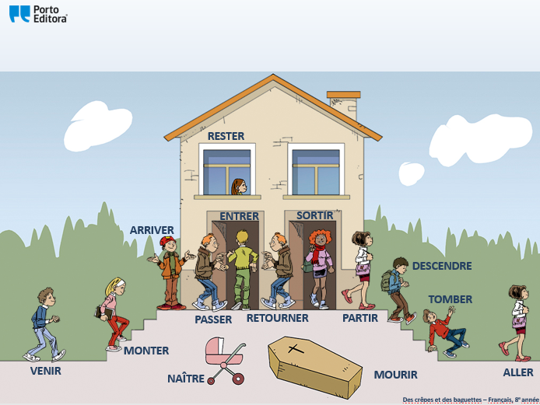
Le P.C. avec le verbe auxiliaire être

Slide 22
Mes vacances (FLE ADO: niveau A2)
http://www.french1959.eu/archives/2013/01/30/26282066.html

Slide 23
Parler de ses dernières vacances
https://www.podcastfrancaisfacile.com/podcast/parler-de-ses-vacances-3.html

Slide 24
Raconter ses vacances
https://www.youtube.com/watch?v=-UVkkLbtNXI
【FLE A2】 Raconter ses vacances:
https://www.youtube.com/watch?v=CeDm70ja-Fg&t=33s

Slide 25
Parler des vacances
https://www.podcastfrancaisfacile.com/podcast/parler-de-ses-vacances.html
https://www.podcastfrancaisfacile.com/podcast/parler-de-ses-vacances-2.html

